Slide 1
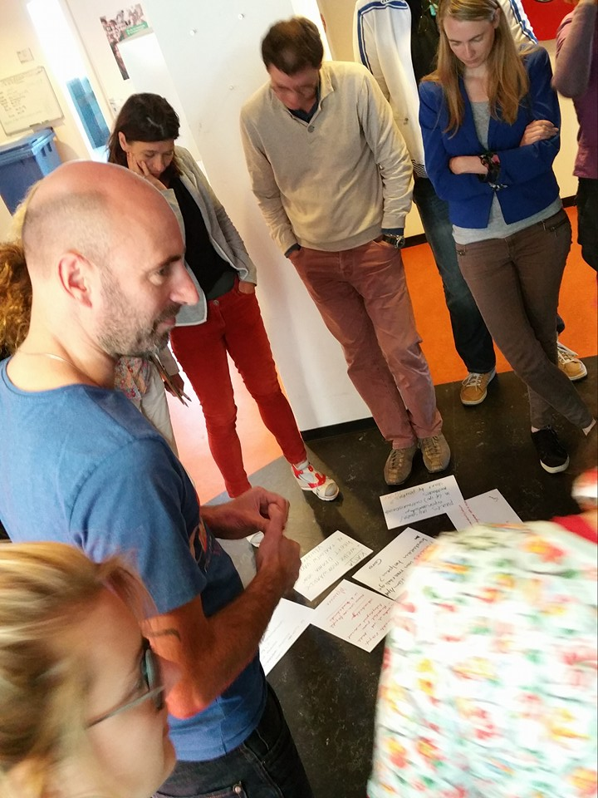
Ontwerponderzoek: een wederkerige en logische keuze
Notes:
Post-it’s aan de muren
DOEL
PROCES
RESULTAAT

Slide 2
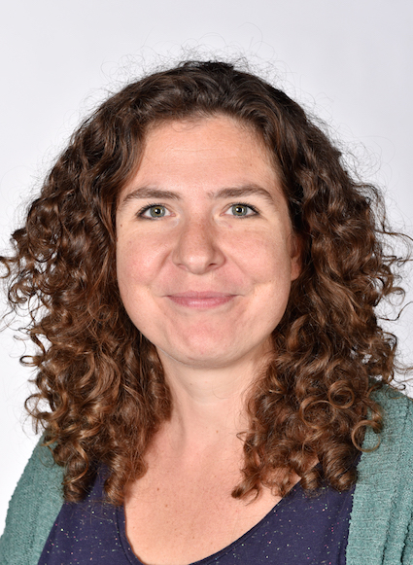
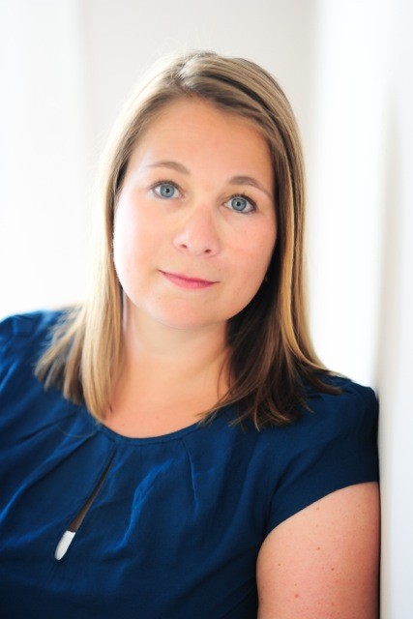
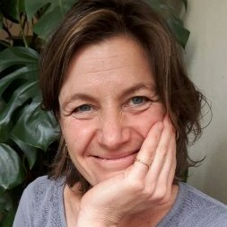
Wie we zijn
Annemarie Geerling, MEd.
Alumna, docent
Marin Rutgers, MSc.
Studieleider, docent
Arja Veerman, Ph.D.
Onderzoeker / docent

Slide 3
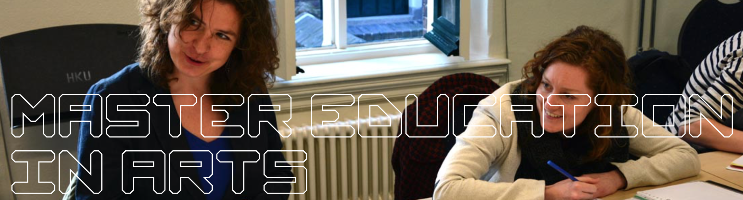
HKU Master Kunsteducatie
opleiden tot innovatief ontwerpers • gericht op de toekomst van onderwijs • versterking van de beroepspraktijk • vanuit artistiek, pedagogisch en ondernemend perspectief • voor kunstvakdocenten, kunstenaars, educatief (technologisch) ontwerpers, kunstmanagers, CMV-ers • 2 jaar deeltijd • startpunt eigen vraag • ontwikkeling, ontwerpen en onderzoek
Notes:
In deze sessie schetsen we allereerst het kader van masteropleiding HKU Kunsteducatie waarin docenten, educators en cultureel werkers worden opgeleid tot innovatief ontwerpers van onderwijs.

Slide 4
CONTEXT
Notes:
We zoomen even in op de kern met gebieden die we in de opleiding hebben vormgegeven: de APO en thema’s, waarbij de studenten zich interdisciplinair ontwikkelen in relatie tot de 5 themagebieden, zie de slide
We werken hierbij gelaagd:
De studenten, de masters-in-opleiding, ontwikkelen zich als innovatief ontwerpers in en voor het cultuur- en kunsteducatieve veld
De opbrengsten zijn zowel vakinhoudelijk, als proces- als productgericht
En dragen bij aan kennisontwikkeling en versterking van zowel de master-in-opleiding zelf, als van de opleiding, (expertiseontwikkeling intern, capaciteitsopbouw experts / begeleiders / docenten), als van vakgebieden (via publicaties, congressen etc.)
Om deze ontwikkeling te versterken gebruiken we ontwerponderzoek

Slide 5
Sociaal-wetenschappelijk
Artistiek onderzoek
Ontwerp-onderzoek
Notes:
Plaatsing van ontwerponderzoek in het spectrum
Overeenkomsten – verschillen met soc wt oz
Overeenkomsten – verschillen tov artistiek oz
Wat betekent dit tov eisen die je stelt aan proces van onderzoek en ontwerp, en tov (validatie van) resultaat
En wat brengt ons dat? => volgende slide

Slide 6
Wat brengt ontwerponderzoek ons?
Toegevoegde waarde voor:
Studenten
Docenten
Alumni
Werkveld
Toegevoegde waarde door:
Kennisontwikkeling
Producten
Professionalisering
Notes:
Studenten: master biedt tijd en ruimte om vraag uit de praktijk te beantwoorden en innovatieve toepassing voor te ontwerpen.
Docenten: samen bouwen aan discours, leren van elkaars vakgebied door interdisciplinaire dimensie onderzoeken, opbouw kennisgroep door binnenhalen alumni in team of als gast
Alumni: Kan carriere nieuwe wending geven. Sommige alumni zijn nu betrokken als docent bij de opleiding, gaan mee naar conferenties of komen als gast opleiding in
Werkveld: gebruikt nieuwe toepassingen die door studenten zijn ontwikkeld (Aslan, spel Eva)

Slide 7
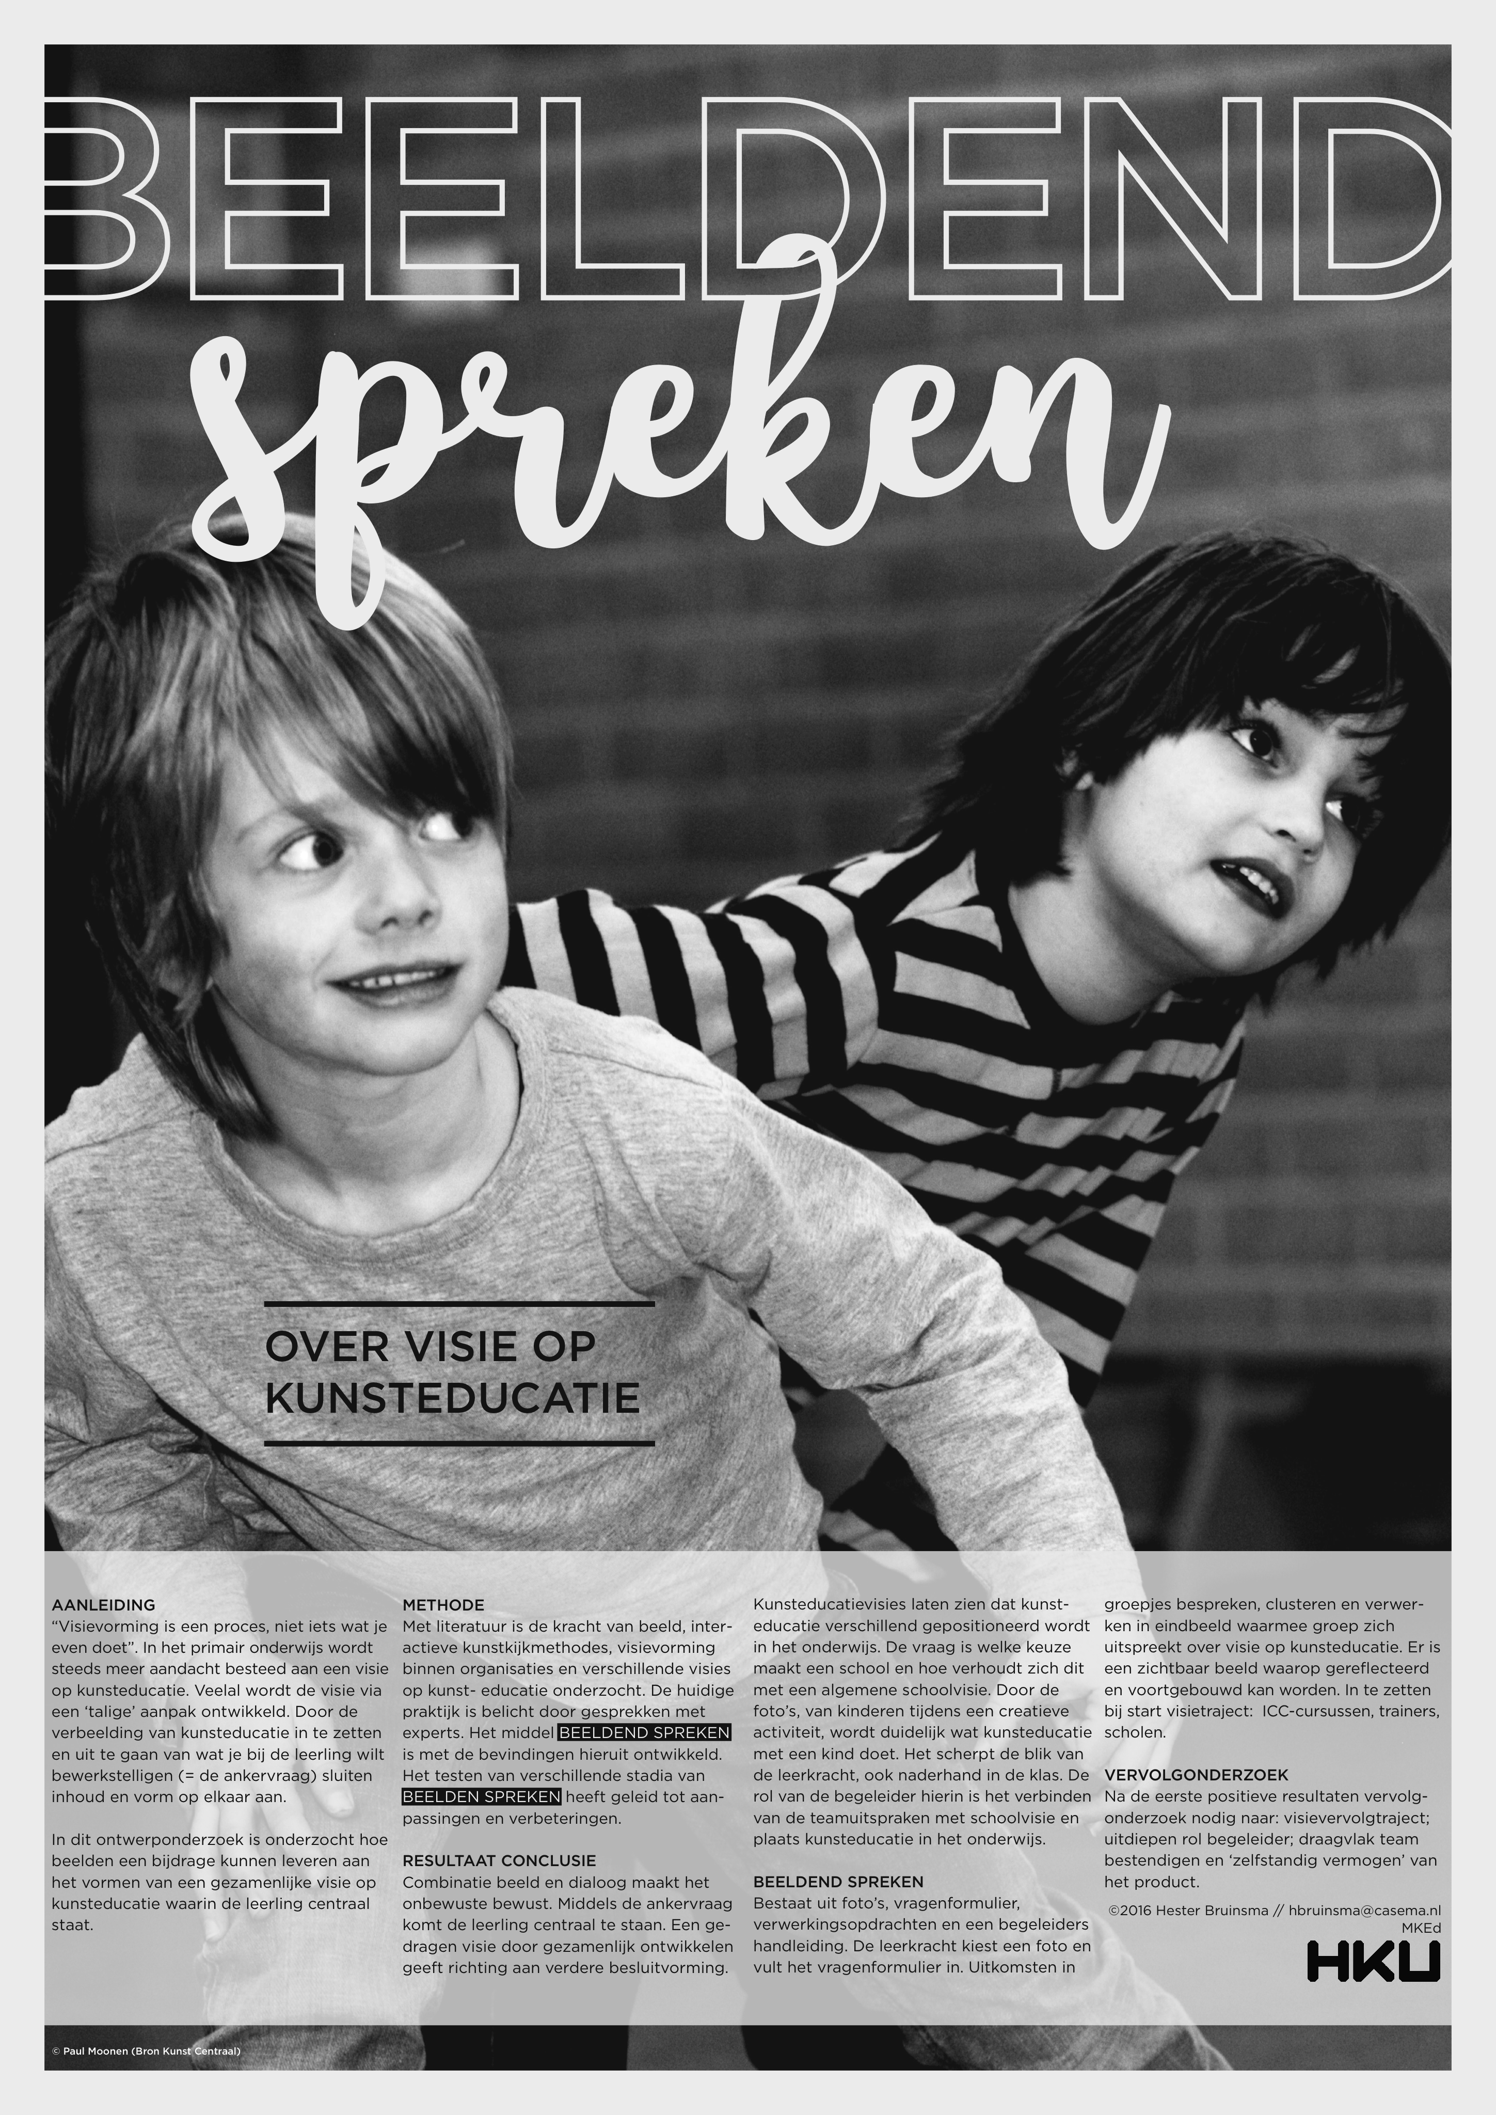
Voorbeeld 1: Hester Bruinsma
Ontwerponderzoek naar de inzet van beeld bij visievorming op kunsteducatie in het PO
Ontwerp: Box met fotokaarten, vragen en opdrachten
Opbrengst: gevraagd voor inzetten ontwerp in ICC cursus & meegevraagd door docent naar bijeenkomsten van Creatief Vermogen Utrecht

Slide 8
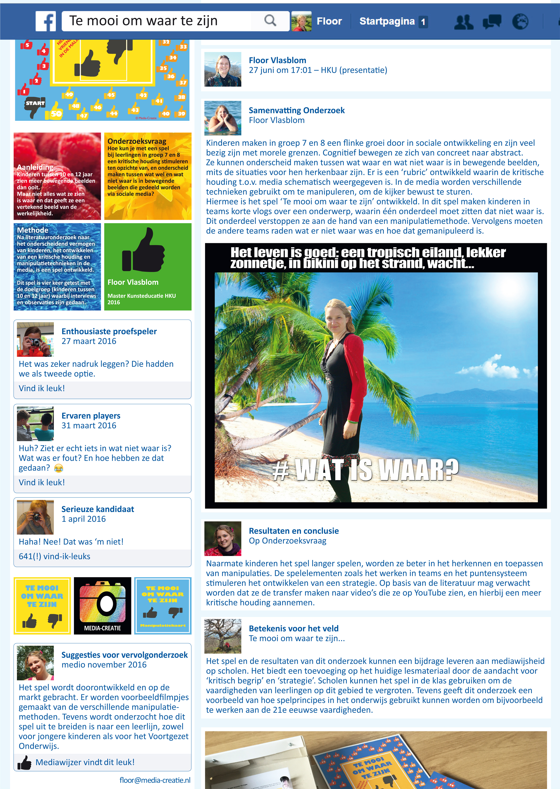
Voorbeeld 2: Floor Vlasblom
Ontwerponderzoek naar hoe een kritische houding bij kinderen gestimuleerd kan worden t.o.v. bewegende beelden in sociale media
Ontwerp: vlog-spel “Te mooi om waar te zijn” dat leerlingen spelenderwijs bekend maakt met beeldmanipulatie en leert dit te herkennen en te doen.
Opbrengst: gevraagd door museum voor Beeld en Geluid

Slide 9
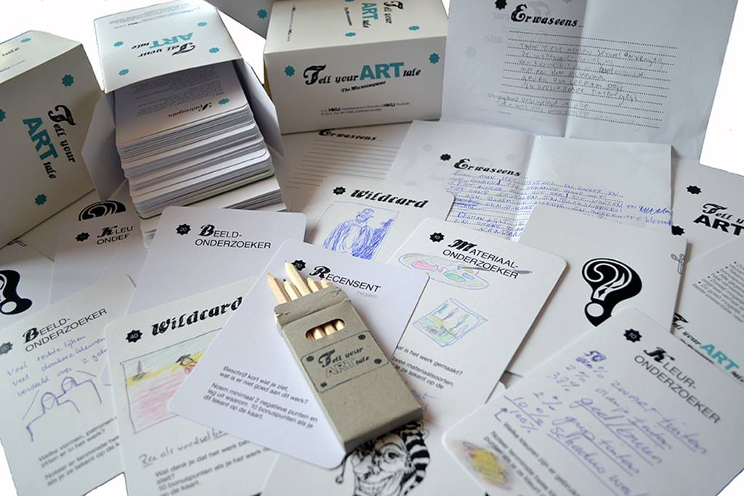
Voorbeeld 3: Eva den Heijer
Ontwerponderzoek naar hoe het gebruik van gameprincipes de betrokkenheid bij museumbezoek kan vergroten
Ontwerp: kaartspel Tell your ARTtale
Opbrengst: ingezet bij introductieweek HKU Beeldende Kunst & KE, Museum voor Schone Kunsten Antwerpen, geeft workshops Ludodidactiek voor HKU, docent in de Master

Slide 10
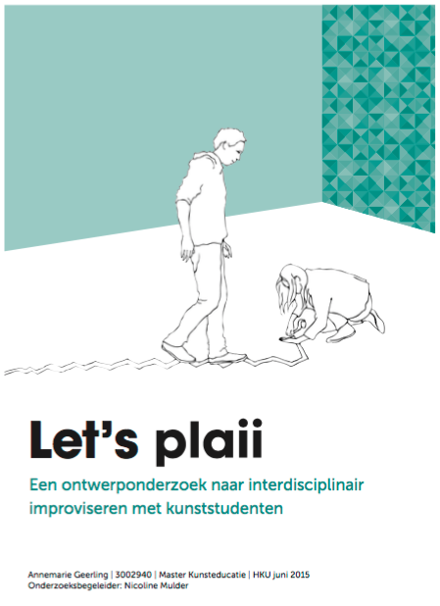
Alumna Annemarie Geerling
Schets loopbaan.
Master tbv ontwikkeling en professionaliseren.
Ontwerp onderzoek naar Interdisciplinair improviseren met kunst studenten.
Kunsteducatieve product: Plaii
Notes:
Loopbaan: Werkzaam in kunstedcuatieve werkveld. Voortgezet onderwijs en met name Buitenschools voor ik in 2008 starte bij DBKV op Windesheim. Sinds 2013 DBKV ArtEZ.
Reden Master: Verder willen ontwikkelen en me met name willen professionaliseren in interdisciplinaire maakprocessen.
Ontwikkeld: Plaii. Tool waarmee kunst studenten van verschillende disciplines elkaar dmv interdisciplinair improviseren elkaar en elkaars maakprocessen beter kunnen leren kennen. Literatuur onderzoek, deskresearch en

Slide 11
Hoe zag ontwerponderzoek er uit?
Notes:
Opbouw onderzoek in beeld.
Relevantie: Hybride kunstenaars praktijk, verder onderzoeken relevantie en toepasbaarheid van het ontwerp voor andere doelgroepen. Bij het lectoraat Musische professionalisering aan de HKU.
Invloed op loopbaan: verschuiving taken bij ArtEZ naar begeleiden onderzoek en interdisiplinaire projecten. Gestart bij HKU ook op gebied van onderzoek en interdisciplinaire maakprocessen. Onderzoek bij Lectoraat.

Slide 12
Vragen?
Contactgegvens
Marin Rutgers
Studieleider HKU Master Kunsteducatie
E-mail: marin.rutgers@hku.nl
Notes:
Posters, Annemarie kan hier iets vertellen…

